Slide 1
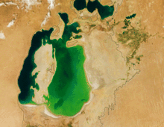
GEOGRAFIYA
7-
sinf
Mavzu: Orol tabiiy geografik okrugi
O‘qituvchi: Yunusobod tumani
302-maktab geografiya fani o‘qituvchisi
Tursunpo‘latov Farhodjon

Slide 2
Orol tabiiy geografik okrugi
Orol tabiiy geografik okrugi Turon tekisligining markaziy qismida, Ustyurt okrugi bilan Qizilqum okrugi orasida joylashgan.
Shimolda Qozog‘iston
Janubi-sharqda Qizilqum
G‘arbda Ustyurt
Janubda
Quyi Amudaryo

Slide 3
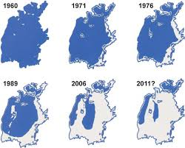
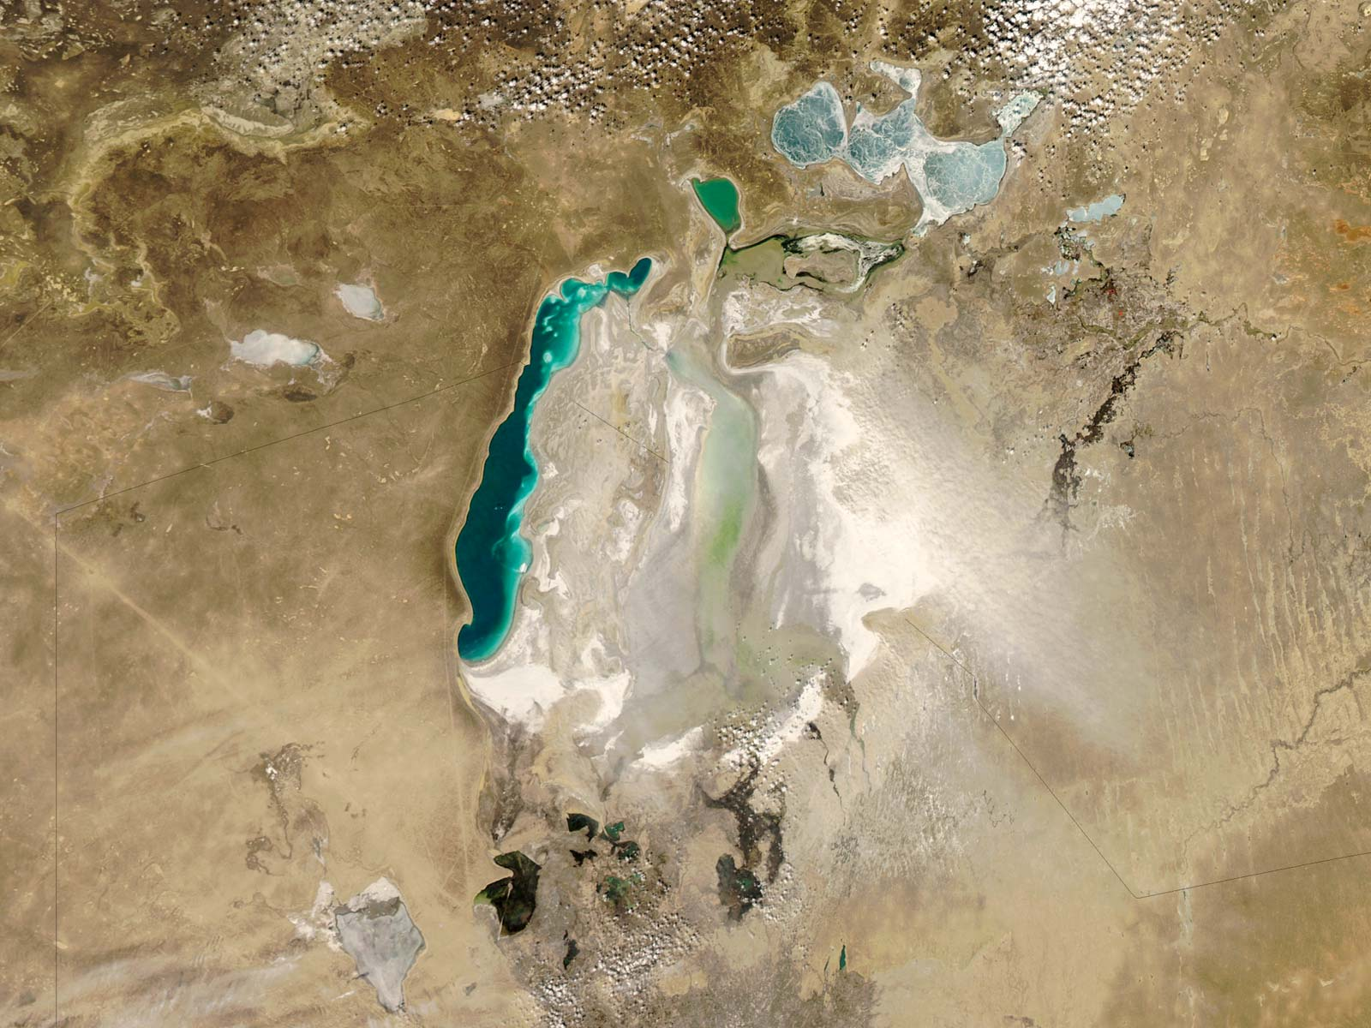
Orol va Orolbo‘yi haqidagi dastlabki ma’lumotlarni miloddan avvalgi II asrda yashagan geograf Klavdiy Ptolemey yozib qoldirgan.
Fransuz geografi Delil 1723-yili tuzgan xaritasida Orol botig‘ida joylashgan suv havzasini birinchi marta „Orol“ deb nomlagan.
Orol dengizi
U tuzgan „Dunyo xaritasi“da hozirgi Orol dengizi o‘rnida „Oks“ ko‘li tasvirlangan.
Orol dengizining tubi tektonik harakatlar ta’sirida cho‘kishi natijasida paydo bo‘lgan.
IX asrda yashagan arab olimi Ibn Xurdodbex Amu-Sirdaryo „Kurdor“ ko‘liga quyilgan desa, X asrda yashagan Al-Mas’udiy hozirgi Orol ko‘lini „Jurjoniya“, Beruniy esa „Xorazm“ ko‘li deb atagan.
Orol cho‘kmasining ilk Amudaryo va Sirdaryo suvi bilan to‘lishi eramizdan avvalgi 1- ming yillikning birinchi yarmida ro‘y bergan.

Slide 4
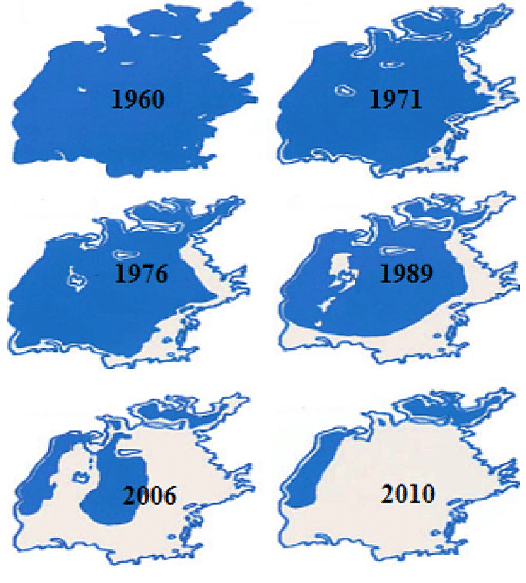
So‘ngra tabiiy omillar ta’sirida (Amudaryo va Sirdaryo suvining ko‘payib, ozayib turishi ta’sirida) Orol dengizi suv sathi goh pasayib, goh ko‘tarilib turgan.
So‘nggi 200 yil (1961- yilga qadar) ichida Orol dengizining suv sathi uch marta ko‘tarilib, ikki marta pasaygan.

Slide 5
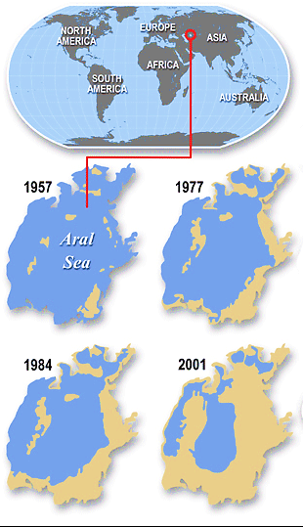
Orol havzasida 1961- yildan boshlab sug‘oriladigan yerlar maydonining ortib borishi, suv omborlar barpo etilishi, shaharlar va sanoat obyektlarining ko‘payishi, aholi sonining o‘sishi natijasida Amudaryo va Sirdaryo yil sayin Orolga kam suv quya boshladi, ko‘l yuzasidan bug‘lanish miqdorining ortib borishi oqibatida ko‘l suv sathi pasayib, asosiy qismi quruqlikka aylandi.

Slide 6
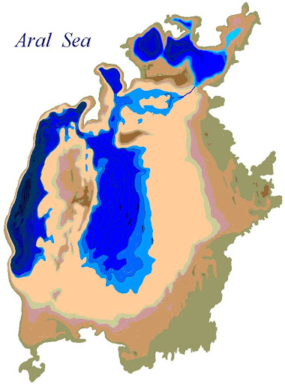
2005- yildan so‘ng Orolga Amudaryo suvining yetib bormasligi oqibatida 50 ming km2 qismi quruqlikka aylanib, eol qum relyefi shakllanib, ko‘l qismida tipik sho‘rxoklar mintaqasi vujudga keldi.
Sobiq dengizning qurigan qismida o‘ziga xos tabiiy komponentlarga ega bo‘lgan yangi „Orolqum“ cho‘li paydo bo‘ldi.
Orolning qurigan qismida bir-biridan ajralib qolgan uchta — Shimoliy, Sharqiy va G‘arbiy Orollar saqlanib qolgan edi.
Lekin so‘nggi yillarda bug‘lanish tufayli Sharqiy Orol suv sathi pasayib, hozir qurib qolib, o‘rni sho‘rxok, sho‘rxok-botqoqqa aylanib qoldi.
G‘arbiy qismidagi nisbatan chuqur ko‘l ma’lum vaqtgacha saqlanib qolishi mumkin.

Slide 7
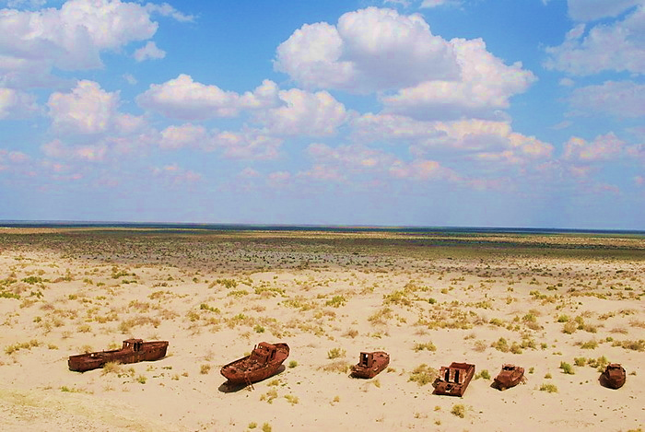
Orol dengizining qurigan qismi tuz makoniga aylanib, atrof muhitga jiddiy xavf tug‘dirmoqda.
Shamol tuzlarni to‘zitishi oqibatida Orolbo‘yi hududlariga tuz yog‘ini yog‘moqda. Bu esa iqtisodiyotga, aholi salomatligiga salbiy ta’sir etmoqda.
Orolning qurigan qismidan tuz aralash chang-to‘zon uzoq masofalarga, hatto, O‘rta Osiyo tog‘laridagi muzliklar yuzasiga tushib, uning erishini tezlashtirmoqda.
Tuz yomg‘iri, ayniqsa, unga yaqin bo‘lgan hududlarga katta iqtisodiy va ekologik zarar keltirmoqda.

Slide 8
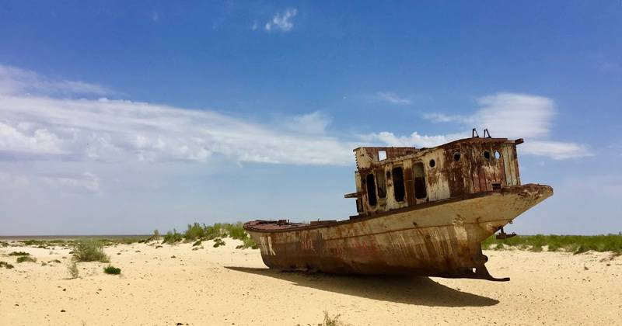
Orolning qurigan qismi yerusti tuzilishiga ko‘ra atrofidagi Orol botig‘i tomon pasayib boruvchi tekislikdan iborat.
Lekin botiqning o‘rta qismida joylashgan sobiq Vozrojdeniye va Borsakelmas orollari Orolning qurigan qismidan terrasasimon shaklda ko‘tarilib turuvchi qadimiy tekislik hisoblanadi.

Slide 9
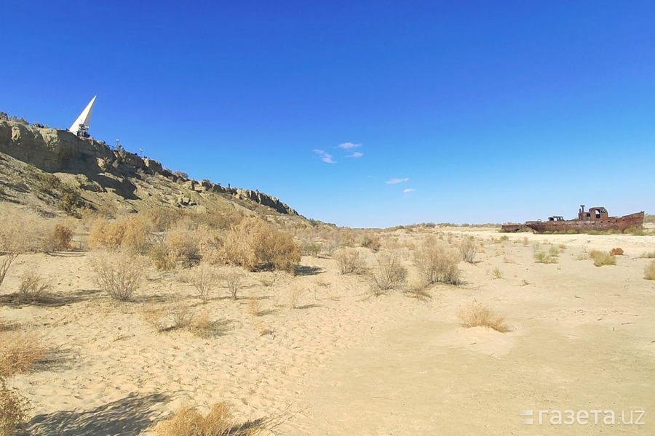
Orolning qurigan qismi yerusti tuzilishi jihatidan eng yosh tekislik bo‘lib, eol qumliklari va sho‘rxoklardan iborat.
Eol qumliklari barxanlardan, egri-bugri shakldagi qumliklardan iborat bo‘lib, sho‘rxoklar orasida chuqurligi 0 - 1 m ga yetuvchi botiqchalar mavjud.
Orolning qurigan qismida hozir 200 ming gektar maydonga saksovul, juzg‘un va boshqa o‘simliklar barpo etilib, qum ko‘chishining oldi olinmoqda.

Slide 10
Orol tabiiy geografik okrugi kontinental iqlim xususiyatiga ega bo‘lib, qishi sovuq, yozi issiq va quruq, yillik o‘rtacha harorat 7,5 — 10,5°C ni tashkil etadi.
Orol tabiiy geografik okrugi kontinental iqlim xususiyatiga ega bo‘lib, qishi sovuq, yozi issiq va quruq, yillik o‘rtacha harorat 7,5 — 10,5°C ni tashkil etadi.
Iqlimi
Yozda iyulning o‘rtacha harorati Mo‘ynoqda +28°C bo‘lib, issiq harorat +38 +42°C ga yetadi.
So‘nggi yillarda Orol suv sathining pasayishi natijasida qish sovib, yozda harorat ko‘tarilib bormoqda. Mo‘ynoqda 1960- yili yanvarning o‘rtacha harorati –4°C bo‘lgan bo‘lsa, hozir –8°C ni tashkil etmoqda.
Qishda okrug shimoli-sharqiy va shimoliy sovuq va quruq shamollar ta’sirida bo‘lib, harorat pasayib ketadi. Yanvarning o‘rtacha harorati Mo‘ynoqda –5 –7°C, eng past harorat –32°C ga yetadi.

Slide 11
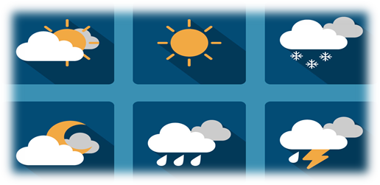
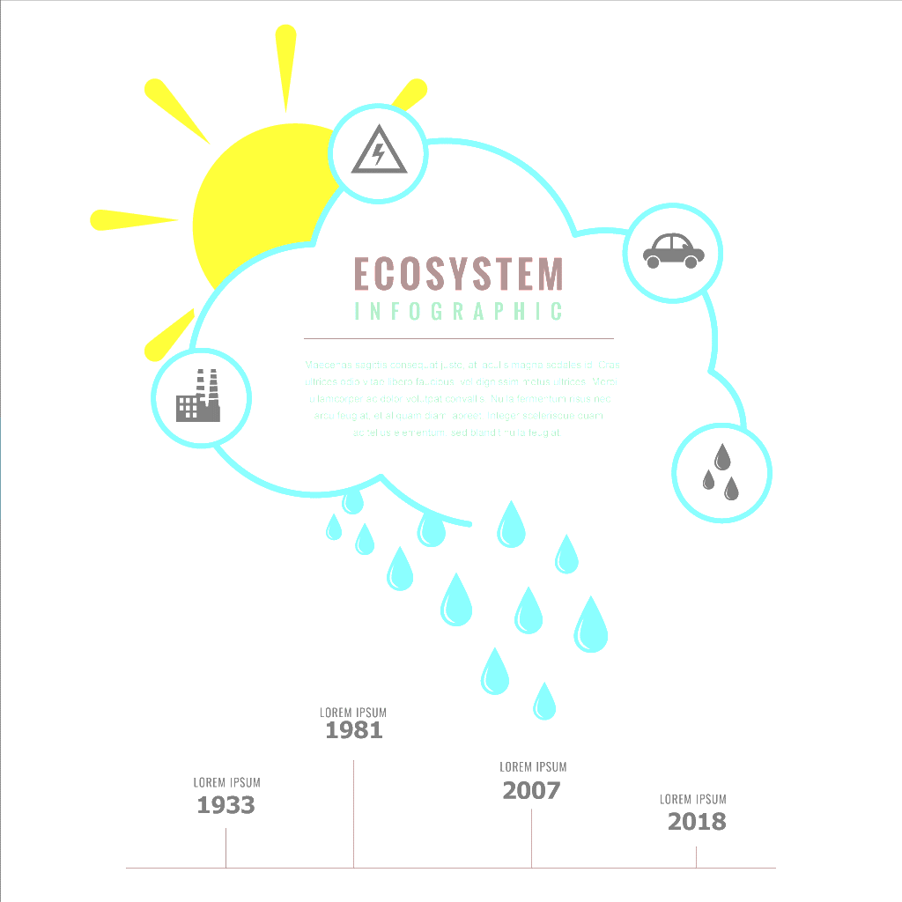
Okrugda may oyidan boshlab shimoli-g‘arbdan, g‘arbdan esuvchi havo massasi ta’sirida havo ilib, yog‘ingarchilik boshlanadi.
Okrugga yiliga o‘rtacha
80 - 100 mm atrofida yog‘in yog‘ib, uning 45 % i bahorga,
10 - 11 % i yozga to‘g‘ri keladi.

Slide 12
Orol dengizi o‘rnida suvdan bo‘shagan hududlarning tuproq qoplami o‘ziga xosligi bilan ajralib turadi.
Bu o‘ziga xoslikni tuproqda tuzlarning yig‘ilishi, ularning sho‘rlashganligi va katta hududda sho‘rxoklarning mavjudligida ko‘rish mumkin.
Okrug hududining 80 - 90 % qismidagi tuproqlar o‘ta darajada sho‘rlashgan.
Tuproqlari

Slide 13
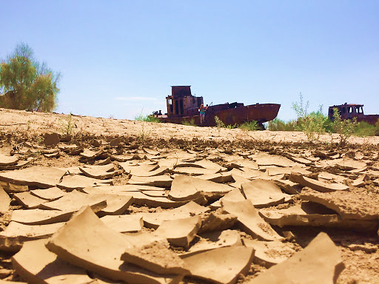
Orolning chekinishi tufayli eng avval quruqlikka aylangan, eol qum relyefi mavjud bo‘lgan hududlarida qumli cho‘l, qumoq va taqirsimon sho‘rxoklar joylashgan.

Slide 14
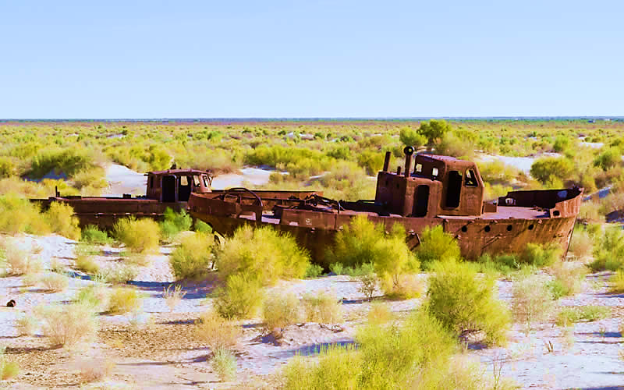
Okrugda tuproq turi va uning tuz rejimiga bog‘liq holda o‘simlik rivojlangan.
Shu sababdan eol qum relyefi mavjud bo‘lgan joylarda qora saksovul, cherkez, yulg‘un va bir yillik sho‘ralar tarqalgan.
Taqirsimon sho‘rxoklarda yulg‘un, sarisazan, bir yillik sho‘ralar o‘ssa, sho‘rxoklarda yulg‘un, qorabaroq, kermek, bir yillik sho‘ralar; o‘tloq sho‘rxoklarda bir yillik sho‘ralar tarqalgan.
1990- yildan buyon dengiz suvidan xoli bo‘lgan Orol tubida, oppoq tuz bilan qoplangan sho‘rxoklarda o‘simlik deyarli o‘smaydi.

Slide 15
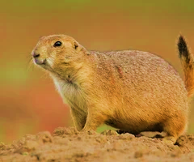
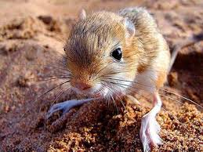
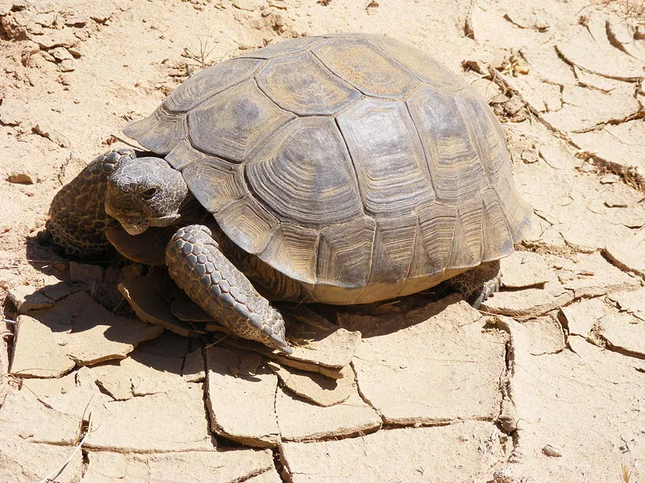
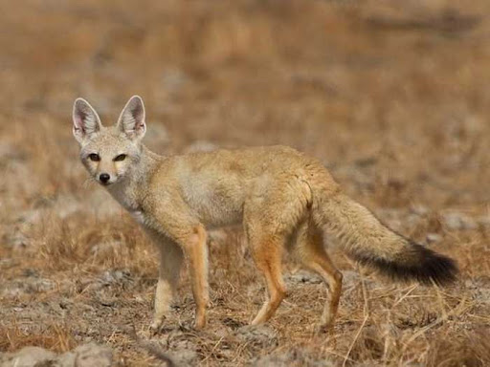
Orol okrugi cho‘l zonasida joylashganligi tufayli ko‘plab sudralib yuruvchi va kemiruvchi hayvonlar yashaydi.
Lekin Orol sathining pasayishi tufayli vujudga kelgan noqulayliklar: sho‘rxoklar, sho‘rxok-botqoqli yerlarning ko‘pligi hamda hayvonlar uchun zarur bo‘lgan chuchuk suvning yo‘qligi, o‘simliklarning kamligi tufayli hayvonlar soni va turi juda kam.
Okrugda yumronqoziq, qumsichqon, qo‘shoyoq, toshbaqa, tulki, bo‘ri va qushlar uchraydi.

Slide 16
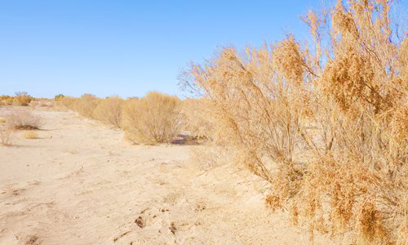
Orolning chekinishi oqibatida vujudga kelgan quruqlik yuzasidan qum ko‘chkilari va tuz aralash chang-to‘zonlar tarqalib, havoni ifloslab „tuz yomg‘iri“ yog‘dirmoqda.
Bu, o‘z navbatida, atrof-muhit tabiatini ifloslab, ham iqtisodiy, ham ekologik muammolarni keltirib chiqarmoqda.
Shu sababli bu jarayonning oldini olib, tabiatni muhofaza qilish uchun quyidagi vazifalarni amalga oshirish kerak:
qum ko‘chkilarining oldini olish uchun shamol kuchi ta’sirini kamaytirish maqsadida har xil to‘siqlar, xususan, ixotalar, kulisalar barpo etish;
eol relyefi mavjud bo‘lgan va tuz to‘zishi mumkin bo‘lgan hududlarda fitomelioratsiya tadbirlarini amalga oshirish;
yaylovlardan chorvachilikda foydalanishdan oldin muhofaza choralarini amalga oshirish;
- Orolning qurigan qismi landshaftini ma’lum joyda tabiiy holicha muhofaza qilish hamda alohida hudud sifatida saqlab qolish.

Slide 17
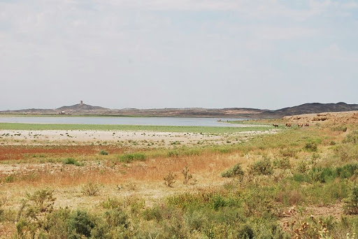
Orol tabiiy geografik okrugidan samarali foydalanishning quyidagi imkoniyatlari mavjud:
Orol tubida juda katta neft, gaz, fosforit, har xil qurilish materiallari va osh tuzi (zaxirasi 6,0 mlrd t) konlari bor;
quruqlikka aylangan hududdagi balchiq va balchiqli tuzlardan davolanish maqsadida va turistik obyekt sifatida foydalanish;
Orolning qurigan qismidagi hududlardan yaylov sifatida foydalanish.

Slide 18
MUSTAQIL BAJARISH UCHUN TOPSHIRIQLAR
1. Darslikdagi “Orol tabiiy geografik okrugi” mavzusini o‘qing.
2. Mavzu yuzasidan berilgan savollarga javob yozing.

